Slide 1







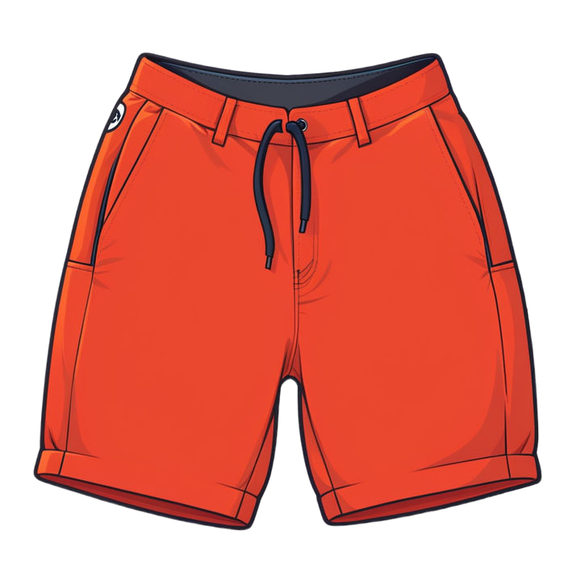


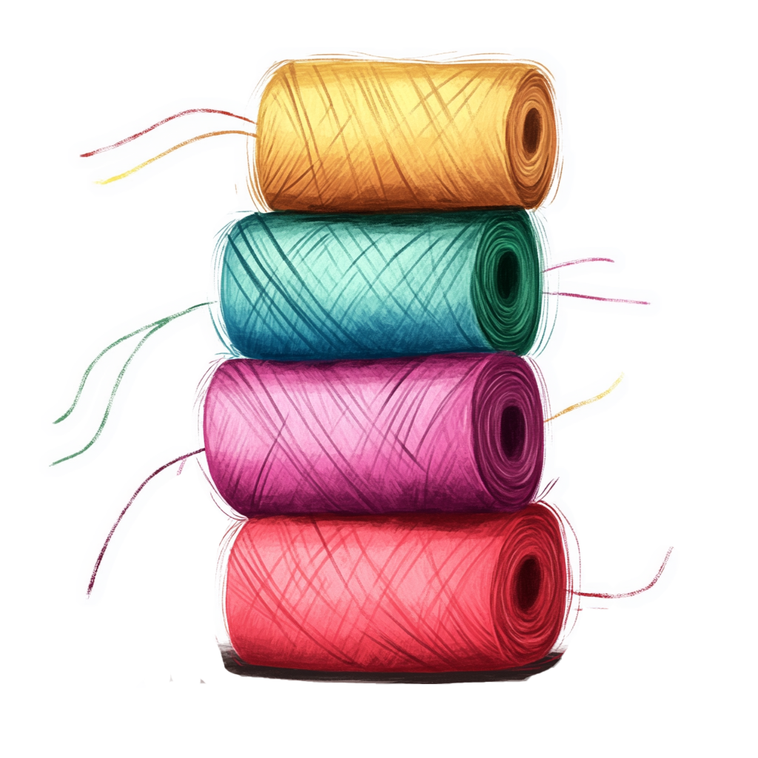

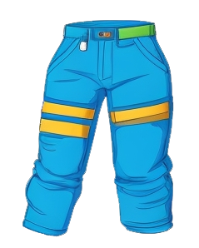












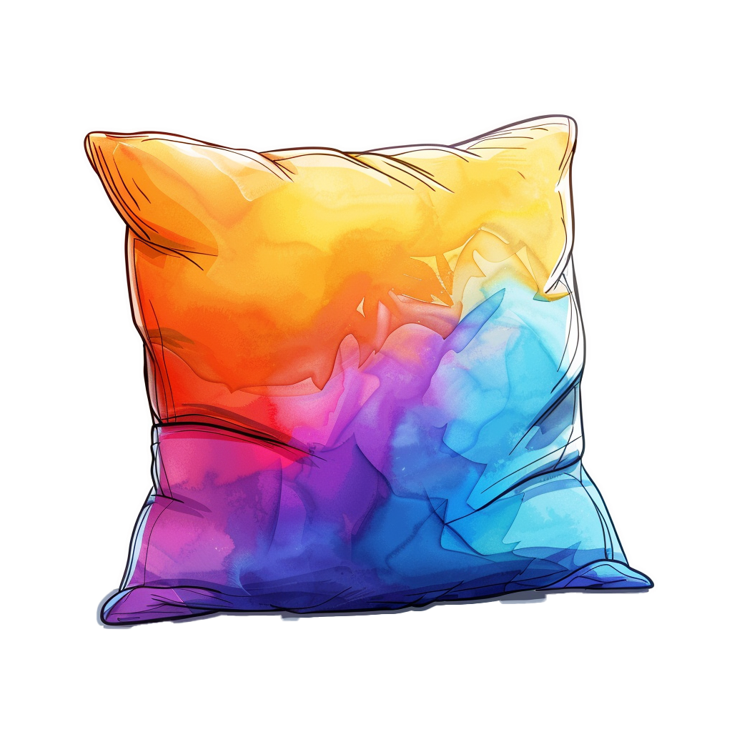



















И
А
Ф
А
Ш
А
О
Ф
Ш
К
Р
И
Ш
У
И
Ш
Н
П
Ш
Т
А
Т
А
Ш
У
Р
Р
А
О
Л
Г
Ш
А
П
К
Ш
Л
А
Н

